Slide 1
CARACTERUL LUI IOV
Studiul 13 pentru 24 decembrie 2016

Slide 2
Din mica biografie a lui Iov din capitolul 1 și din discursul prezentat în capitolele 29 – 31, ne putem forma o imagine cu privire la acest mare om al lui Dumnezeu.
Caracterul lui.
Relația lui cu societatea.
Sfințenia lui.
Apăra drepturile omului.
Temelia lui.
Lauda lui.

Slide 3
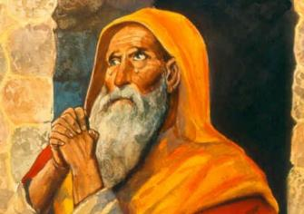
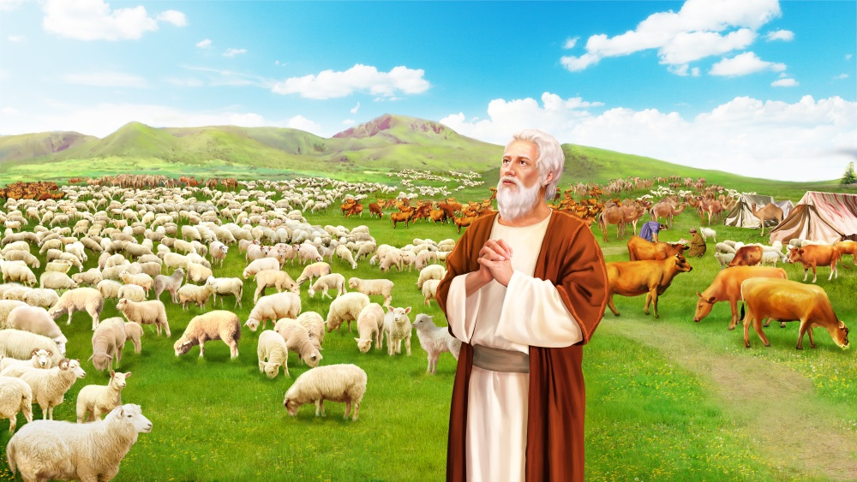
CARACTERUL LUI
“Domnul a zis Satanei: „Ai văzut pe robul Meu Iov? Nu este nimeni ca el pe pământ. Este un om fără prihană şi curat la suflet, care se teme de Dumnezeu şi se abate de la rău.“(Iov 1:8)
Care erau cei patru stâlpi ai caracterului lui Iov descriși în Iov 1:1, 8?
Perfect
A atins gradul de dezvoltare pe care Cerul îl aștepta de la el.
Drept
Era echilibrat și drept în tratarea celorlalți.
Temător de Dumne-zeu
Slujea credincios lui Dumnezeu.
Ferit de rău
Evita în mod conștient păcatul.
Iov nu era un om fără păcat, dar evita orice legătură cu el. Viața lui nu este un scop de neatins. Poate spune Dumnezeu despre noi azi ceea ce a spus despre Iov?

Slide 4
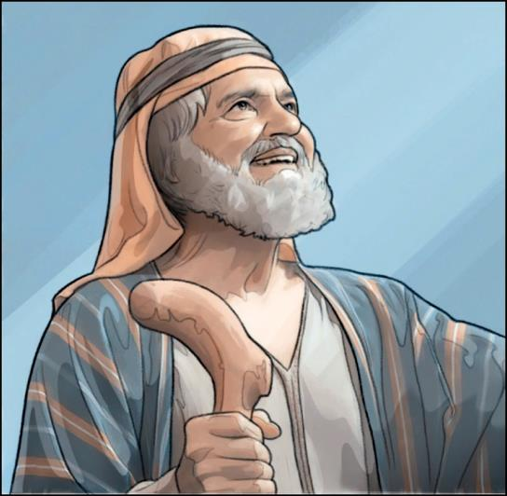
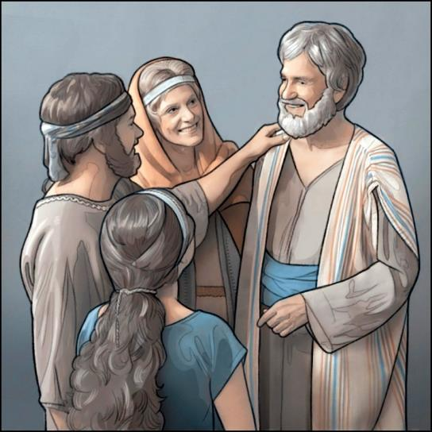
RELAȚIA LUI CU SOCIETATEA
“Urechea care mă auzea, mă numea fericit, ochiul care mă vedea mă lăuda.” (Iov 29:11)
În discursul său (Iov 29), Iov își amintește timpurile de prosperitate, când se bucura de belșugul de lapte și ulei (v. 6).
În acea perioadă era respectat de societate. Tinerii și bătrânii îl respectau (v. 8). Conducătorii și nobilii tăceau înaintea lui (v. 9-10).
Era preocupat să facă dreptate (v. 12-14) și să ajute pe cel în nevoie. “Orbului îi eram ochi, şi şchiopului picior.” (v. 15).
Toți se opreau ca să asculte bucuroși sfaturile sale (v. 21-23). Interrelaționa cu toți și împărțea cu ei și bucuriile lui (v. 24-25).

Slide 5
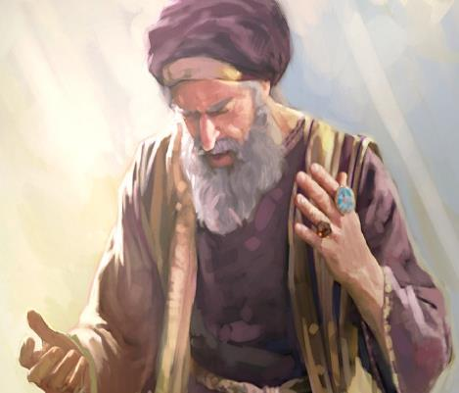
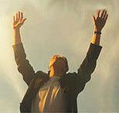
SFINȚENIA LUI
“Făcusem un legământ cu ochii mei, şi nu mi-aş fi oprit privirile asupra unei fecioare.” (Iov 31:1)
“De mi s-a abătut pasul de pe calea cea dreaptă, de mi-a urmat inima ochii, de s-a lipit vreo întinăciune de mâinile mele” (Iov 31:7)
Iov a făcut un legământ de sfințenie:
Ochii mei nu se vor uita la ceea ce mă poate târî în păcat.
Picioarele mele nu vor călca pe căi greșite.
Inima mea nu va dori ceea ce nu îmi aparține.
Mâinile mele nu vor lua ceea ce nu este al meu.
El înțelegea că sfințenia nu este doar păstrarea poruncilor la suprafață. Gândurile și sentimentele trebuie să fie curățate de Dumnezeu (Matei 5:28).
Să facem azi un legământ înaintea lui Dumnezeu ca și Iov!

Slide 6
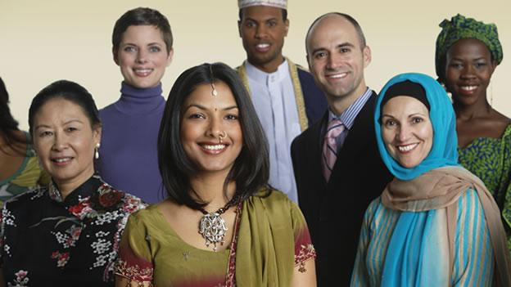
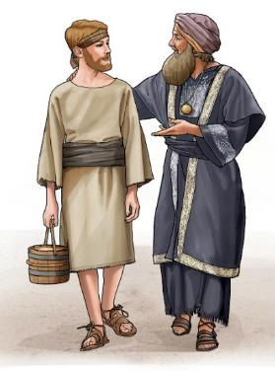
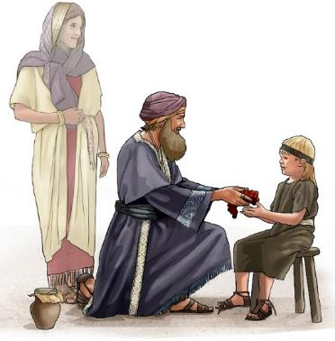
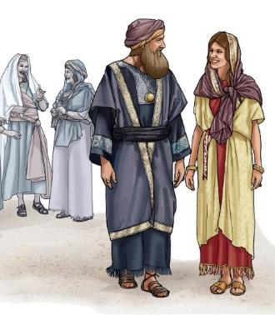
APĂRAREA DREPTURILOR OMULUI
“Cel ce m-a făcut pe mine în pântecele mamei mele, nu l-a făcut şi pe el [slujitorul]? Oare nu ne-a întocmit acelaşi Dumnezeu în pântecele mamei?”(Iov 31:15)
Au trecut 3.500 de ani de când Iov a pronunțat aceste cuvinte, recunoscând că toți oamenii se nasc egali. Totuși, încă există oameni care cred că rasa, culoarea, religia, sexul sau orice alt lucru îi face superiori celorlalți.
Drepturile omului proclamate de Iov își au originea în Dumnezeul creator.
Iov apăra drepturile “slugii sau slujnicei”, “săracilor”, “văduvei”, “orfanului”, ale “nenorocitului ducând lipsă de haine”, “vrăjmașului meu”, “străinului” (Iov 31:13, 16, 17, 19, 29, 32).

Slide 7
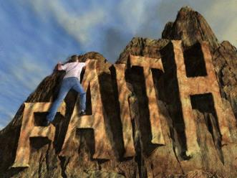
TEMELIA LUI
“Cine este credincios în cele mai mici lucruri, este credincios şi în cele mari; şi cine este nedrept în cele mai mici lucruri, este nedrept şi în cele mari. ” (Luca 16:10)
Când soția lui Iov i-a spus: “Bleastă-mă pe Dumnezeu și mori” (Iov 2:9), răspusul lui Iov nu a venit ca ceva spus la întâmplare, în mod automat (Iov 2:10).
Așa cum am văzut, Iov și-a pus inima și mintea să urmeze pe Dumnezeu în toate lucrurile mici care i se întâmplă.
Viața lui a fost o creștere continuă în credință și ascultare. Așa și-a format caracterul care l-a ajutat să se încreadă în Dumnezeu în orice situație.
Iar când cele mai grele încercări au venit, viața lui Iov era “clădită pe stâncă” (Matei 7:25).

Slide 8
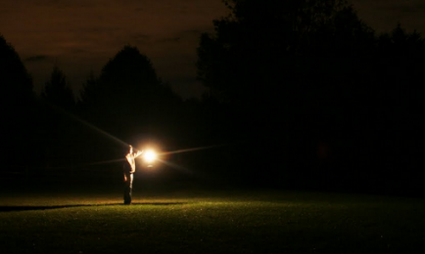
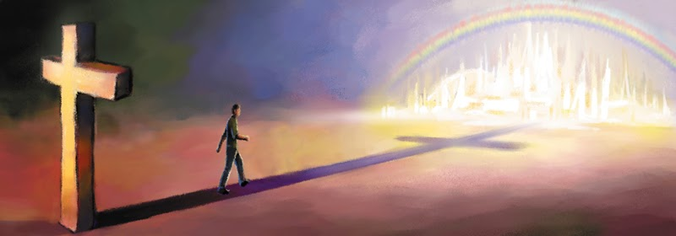
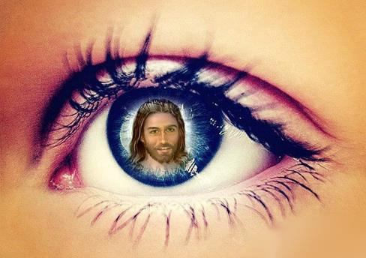
LAUDA LUI
“Dacă eşti fără prihană, are Cel Atotputernic vreun folos? Şi dacă trăieşti fără vină, ce va câștiga El?” (Iov 22:3)
Răspunsul la întrebarea lui Elifaz este, fără îndoială, “DA”. Dumnezeu se bucură de perfecțiunea copiilor Săi.
Pentru El, fiecare pas pe care îl facem pe drumul sfințe-niei este un câștig care are ca impact gloria și slava Sa.
“Tot aşa să lumineze şi lumina voastră înaintea oamenilor, ca ei să vadă faptele voastre bune, şi să slăvească pe Tatăl vostru, care este în ceruri.” (Matei 5:16).
Desigur, Dumnezeu nu își găsește plăcerea în durere și suferință. Dar o face în modul în care copiii Săi înfruntă aceste situații, arătând în fața altora speranța pe care o au în inimi. Pentru că suntem transformați după imaginea lui Dumnezeu.

Slide 9
“Aducând convingere de păcat și prezentând înaintea minții standardul neprihănirii, Duhul Sfânt face pe cel în cauză să renunțe la interesul și plăcerea față de lucrurile acestei lumi și umple sufletul cu o dorință după sfințenie. … Dacă oamenii sunt dispuși să fie modelați, El va lucra o sfințire a întregii ființe. Duhul va lua lucrurile lui Dumnezeu și le va întipări în suflet. Prin puterea Sa, calea vieții va fi făcută atât de clară, încât nimeni nu va avea cum să rătăcească mergând pe ea”
E.G.W. (Faptele apostolilor, pag. 52)

